Slide 1
Повсякденне життя
Everyday life
https://youtu.be/WH1iH_U-qKo
Перейдіть за посиланням та перегляньте відеоурок

Slide 2
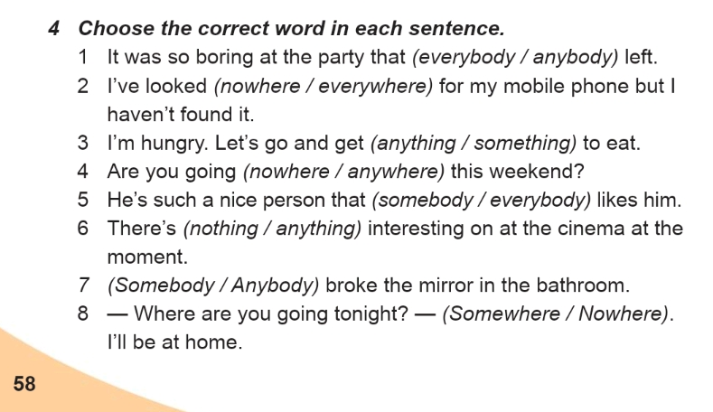
Домашня робота:

